Slide 1


IBM Envizi
2026 ESG REPORTING
Envizi
Configurazione degli utenti, accessi e ruoli in IBM Envizi
Felice Petrignano
SME Envizi IBM Italia
Notes:
[Sources]
https://www.ibm.com/docs/en/envizi-esg-suite?topic=administering-setting-up-users
https://www.ibm.com/docs/en/envizi-esg-suite?topic=users-creating-contacts-logins
Consultazione: 9 ottobre 2026
[/Sources]

Slide 2
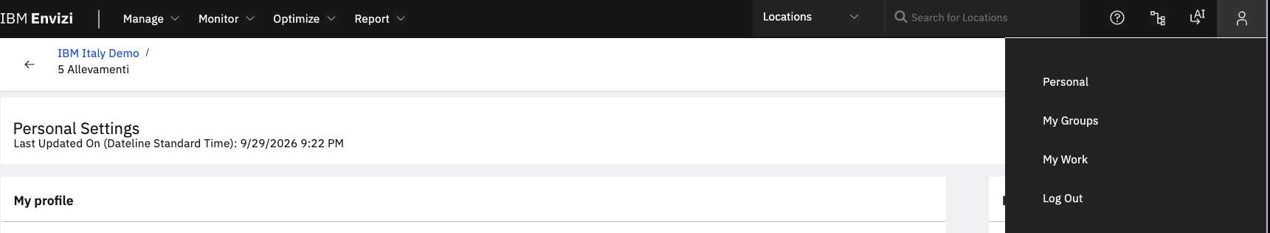
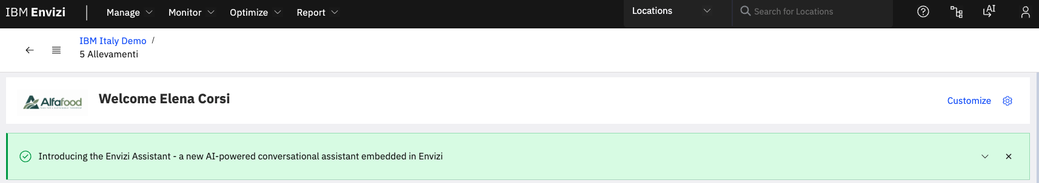
Il primo accesso di Elena Corsi
Energy Data Specialist: attivazione dell’utenza e personalizzazione del profilo
1 · L’attivazione
Elena riceve l’e-mail da messenger@envizi.com, segue il link alla pagina Envizi e imposta la nuova password.
3 · Menu del profilo, in alto a destra
2 · Il profilo General User
Non vede le schede Verifica o Admin. Al primo accesso l’interfaccia è in inglese e desidera passare all’italiano.
4 · Selezione di Personal
Il menu mostra i comandi pertinenti al profilo. La lingua si modifica dalle impostazioni personali.

Slide 3
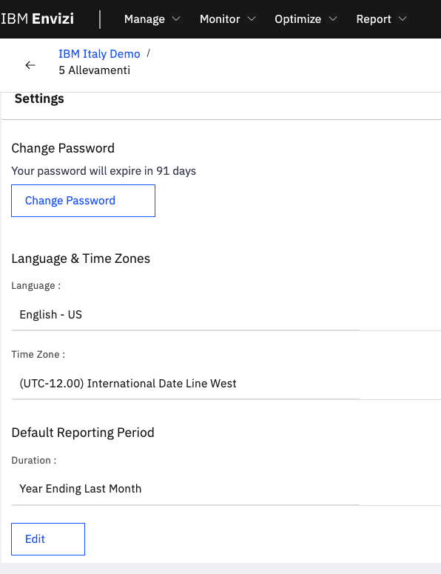
La lingua dell’interfaccia
Il modulo personale consente di personalizzare l’esperienza utente
1 · La modifica del profilo
Nel modulo di personalizzazione, Elena seleziona Edit.
2 · La lingua preferita
Cambia la lingua dell’interfaccia in Italiano.
La modifica della lingua parte dalla sezione Personal del profilo.

Slide 4
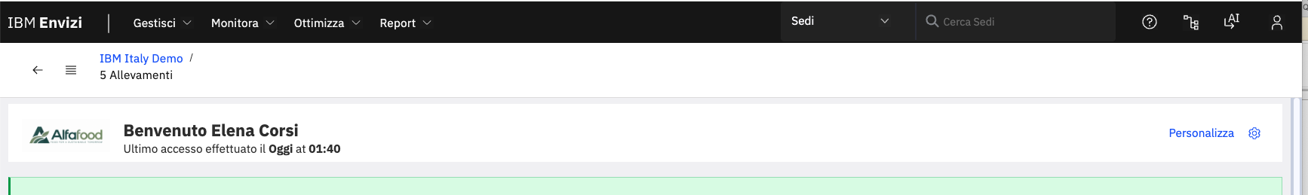
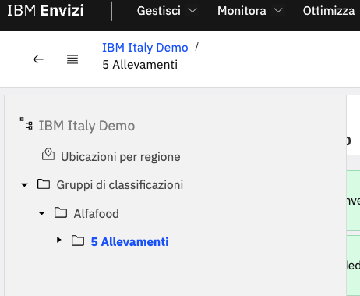
L’interfaccia italiana e il perimetro assegnato
Elena rientra nella piattaforma e visualizza le ubicazioni autorizzate
1 · Il nuovo accesso
Dopo il cambio lingua, il messaggio richiede la disconnessione. Elena si ricollega e trova l’interfaccia in italiano.
2 · Lo schema organizzativo
L’icona con tre linee, in alto a sinistra, apre l’organizzazione. Elena vede solo le ubicazioni del gruppo Allevamenti.
La vista dell’organizzazione rispetta le autorizzazioni configurate dall’Admin per il profilo di Elena.

Slide 5

IBM ENVIZI
Grazie
LET’S CONNECT
Thank you
Sustainability data that supports reporting, decisions and business value.
Felice Petrignano
Senior Technology Specialist
IBM Italy
linkedin.com/in/fpetrignano
Scan the QR code to connect on LinkedIn

